Slide 1
Zdraví a internet
ZUR387 Lenka Dědková

Slide 2
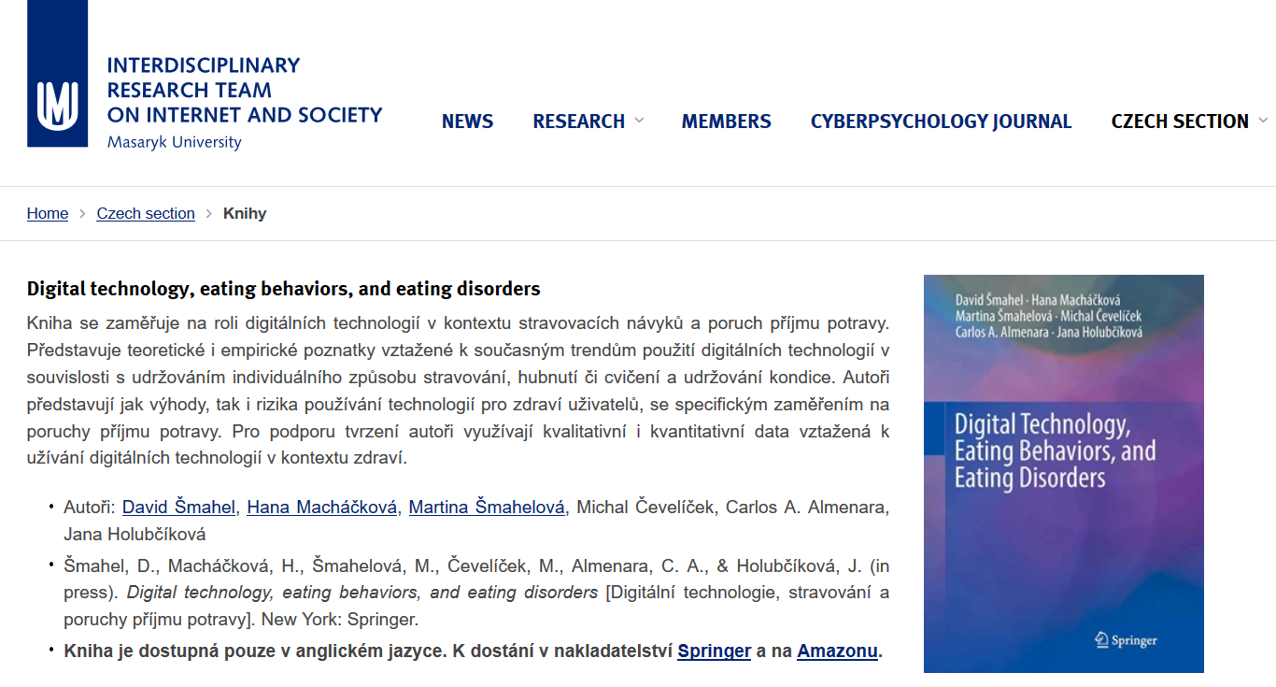
https://irtis.muni.cz/czech-section/knihy

Slide 3
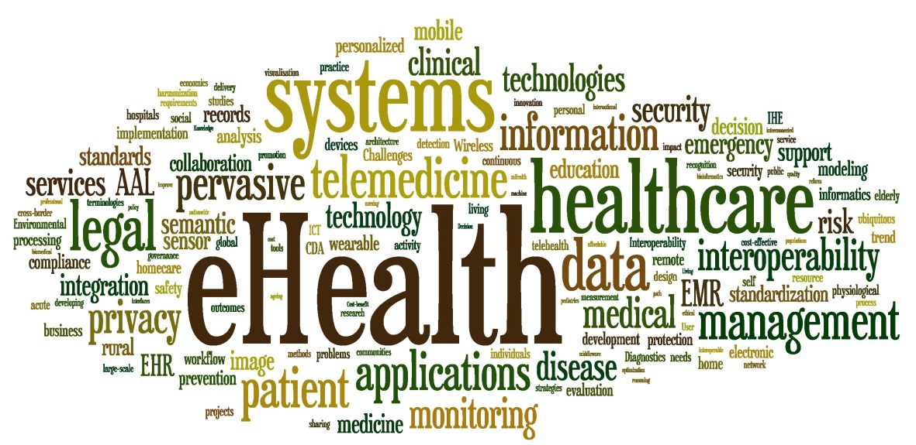
Zdraví a internet/technologie
Rozsáhlá oblast
Zahrnuje
  Psychické i fyzické zdraví
  Pozitivní i negativní dopady používání ICT
  Informace o zdraví
  Využití ICT k (podpůrné) léčbě

Slide 4

Informace o zdraví (a nemocech)
Informace o tom, jak zůstat zdravý, o prevenci a zvládání nemocí
Před internetem:
  Doktor
  Knihy
  Noviny, časopisy
  Známí
Na internetu: obrovské množství informací
  Plusy a mínusy

Slide 5
Informace o zdraví (a nemocech)
Pozitiva
  Pohodlné
  Můžeme být víc zapojeni do péče o vlastní zdraví
  Pomáhá včas rozpoznat příznaky
  Pomáhá rozpoznat špatnou léčbu (či doktora)
Negativa
  Nepřesné, lživé informace
  Desinterpretace
  Otázka soukromí – cookies, historie vyhledávání, údaje v appkách, zdrav. informace jsou citlivé údaje
  Může podkopat důvěru v lékaře
  Může zvýšit úzkost, nejistotu, deprese

Slide 6
Stránky s informacemi o zdraví
Obecné
Specifické (konkrétní nemoc)
Interaktivní, diskuzní, skupinové
Odborné (databáze)

Slide 7
Kvalita informací
Lživé
Misintepretované
Obtížné rozpoznání a měření
Murray et al. (2003)
  35% si o sobě myslí, že dokáže dobře rozeznat důvěryhodné informace na internetu

Slide 8

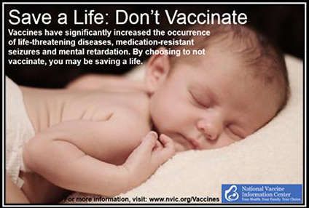




Kvalita informací
Př. Informace o vakcínách

Slide 9
Negativní dopady
Crocco, Villasis-Keever Jadad (2002) – review, případy, kdy zdravotní informace z internetu vedly k poškození
  Poškození – fyzické, emoční, finanční
  1512 abstraktů -> 186 článků -> 3 relevantní články
    2x emoční distres
    2x fyzické poškození: otrava psů, smrt pacienta s rakovinou, který se snažil sám léčit
Zdá se, že takových není mnoho, ale..
    Nereportované případy…

Slide 10
Pew Internet & American Life Project
2013, 3 014 respondentů (18+)
72% (uživatelé netu) za poslední rok hledalo nějaké informace o zdraví
  39% kvůli sobě
  39% kvůli někomu jinému
  15% obě
  16% hledalo někoho jiného se stejnou diagnózou pro výměnu zkušeností
Častěji ženy, častěji mladší, vzdělanější, s vyšším SES a vyšší mírou používání internetu

Slide 11
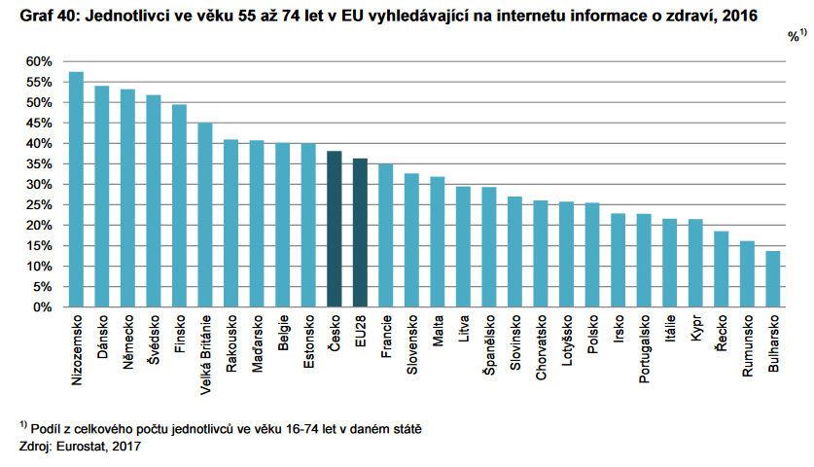
https://www.czso.cz/documents/10180/46014700/06200417.pdf/a0bd4497-d2b6-450b-95f0-2f70c50786d5?version=1.1

Slide 12
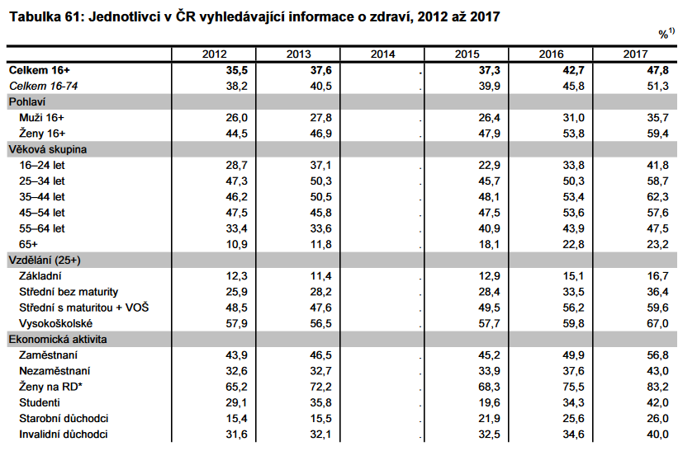
NOTE: % ze všech (ne jenom ti, kteří používají internet – mezi 65+ pod 30% použije internet jednou týdně)

Slide 13
35% dospělých se na internetu snažilo přijít na to, co jim (nebo jejich blízkým) je
  42% z nich si diagnózu určilo správně (návštěva lékaře potvrdila)
  35% za lékařem nešlo
  18% lékař zjistil něco jiného

Slide 14
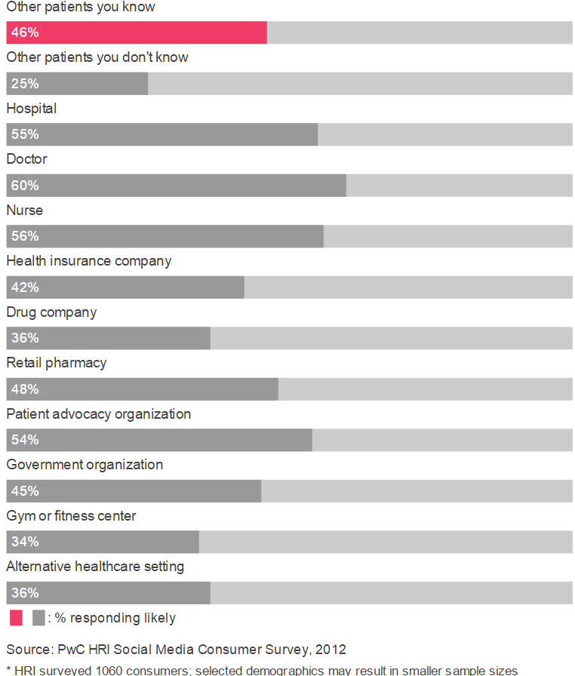
How likely are you to trust health information posted online through social media by the followings?
(http://www.pwc.com/us/en/health-industries/publications/health-care-social-media.jhtml)

Slide 15
Patient empowerment
Nové zdroje na získání informací mohou vést k větší kontrole nad vlastním zdravím

Slide 16
Vztah doktor-pacient
Murray et al. (2003)
  Repre vzorek, 31% hledalo na internetu informace během posledních 12 měsíců, 16% našlo relevantní info, 8% s nimi šlo ke svému lékaři
Z těch, co šli s informacemi za doktorem:
  83% cítilo větší kontrolu
  78% větší sebejistotu
  6% negativní pocity (nejistota, rozpaky)
  15% řeklo, že doktor „acted challenged“
Dopady na vztah mezi doktorem-pacientem (z pohledu pacienta):
  30% zlepšení, 66% stejný, 4% horší
Z hlediska lékaře: ???

Slide 17
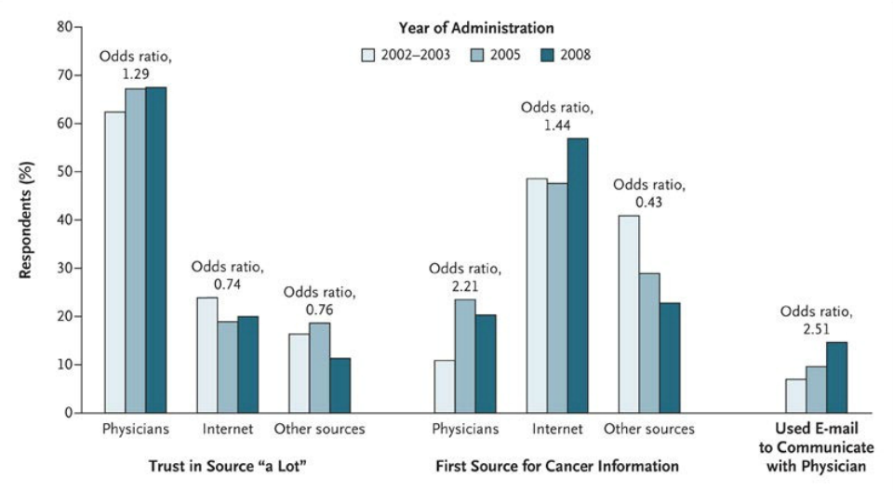
Vývojový trend:
Důvěra v lékaře neklesá ; internet častěji pro první zjišťování informací
Hesse et al. (2010), USA, repre, 18+

Slide 18
Vzorek dospívající s kompenzovanou epilepsií, bez komorbidních kognitivních deficitů, N = 65
Notes:
Tady jsem ty grafy zkusila dát vedle sebe, možná je to takto lepší, to se sami rozhodněte.
Ty možnosti tam nejsou celé, to si asi vemte s sebou bokem, je to:
Online sociální sítě (Facebook, Instagram, Snapchat)
Televize nebo rádio
Online videa (např. YouTube)
Tisk (kniha, časopis nebo leták)
Jiní pacienti
Diskuse o epilepsii na internetu
Jiné online stránky zaměřené na epilepsii
Rodiče nebo jiný dospělý
Oficiální stránky zdravotnických organizací na internetu (např. epilepsiebrno.cz)
Pracovníci ve zdravotnictví (lékař, sestra atd.)

Slide 19
Vyhledávání informací o zdraví
Sledování aktuálních trendů na SNS nebo vyhledávání Google – potenciál odhalit epidemie
Možnost zjistit populární způsoby samoléčby (Paul & Dredze, 2011)
Alternativní léčba („complementary medicine“) – často u chronických obtíží, doplněk (x opak) klasické léčby
  Ze strany lékařů často negativní hodnocení

Slide 20
Online support groups
Specifická fóra ke specifickým nemocem
Sdílení zkušeností, úzce zaměřené, někdy uzavřené
Benefity
  Informace
  Sociální opora
  Pochopení
  Snížení stresu, deprese
Proč je to důležité?
  Vyšší sociální opora a nižší stres → lepší průběh nemoci, lepší prognóza
  Pokud chybí v RL, internet může pomoci nebo fungovat jako doplňkový zdroj

Slide 21
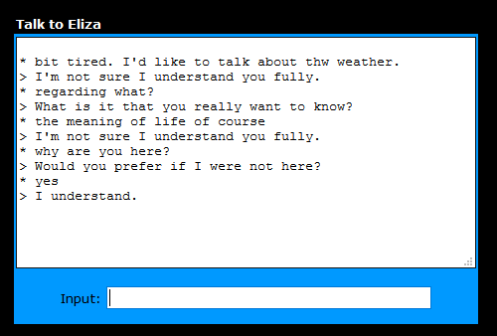

Online poradenství
Low cost (ze strany terapeuta i klienta)
http://www.poradna.fss.muni.cz/
Efektivita?
  Chybějící vodítka, disinhibice
Může zafungovat jako první krok
Therapeutic bots
  Eliza (http://www.manifestation.com/neurotoys/eliza.php3)
  Siri, Alexa?
  https://woebot.io/

Slide 22
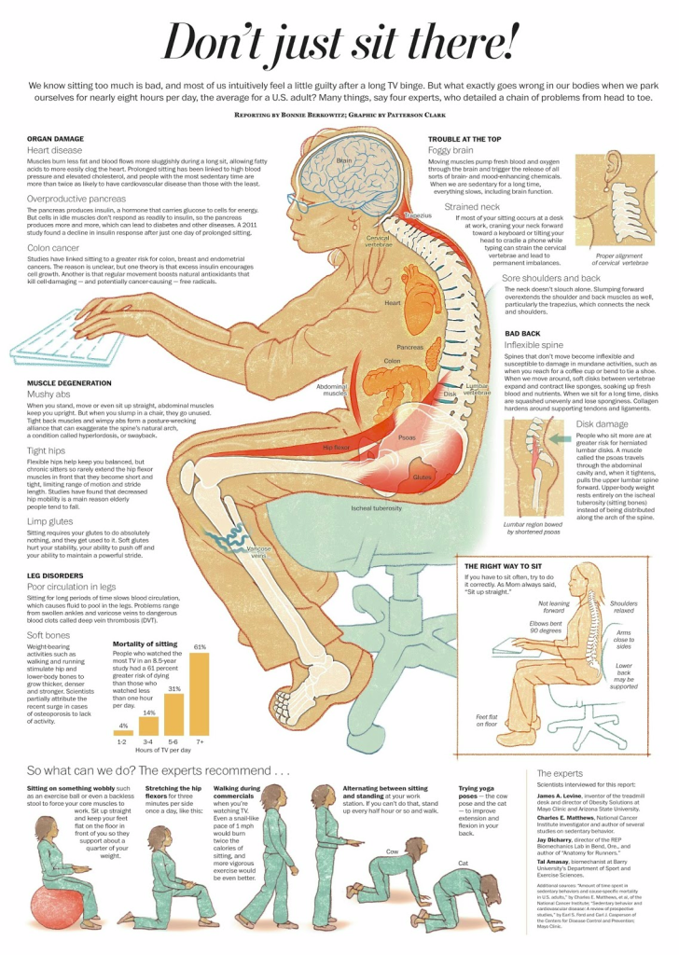
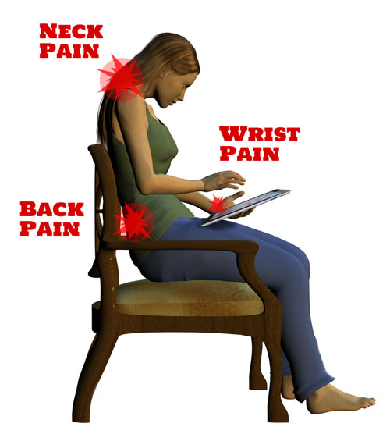
Fyzické dopady

Slide 23
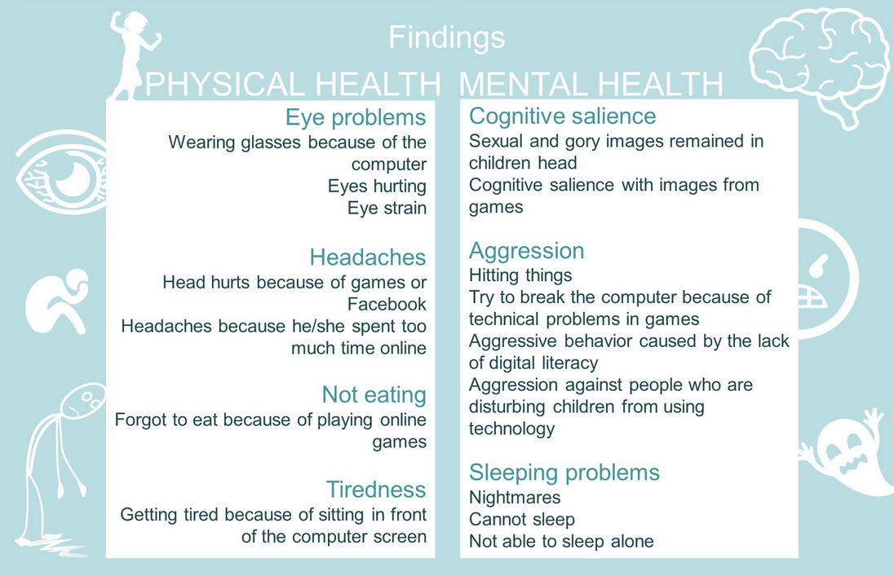
EUKO III data, kvali, 9-16 let – jaké zdravotní problémy samy děti zažívají
Smahel, Wright, & Cernikova, (2015)

Slide 24
Co s tím?
Dlouhé sezení
  Měnit polohu, protahovat se, pracovat vestoje
Unavené, suché oči
  Mrkat!
Modré světlo
  Nepoužívat tablet či chytrý telefon hodinu před ukládáním se ke spánku
  Filtry na brýlích, appky měnící světlo v průběhu dne
Kognitivní nabuzení
Omezit screentime celkově nebo při některých aktivitách

Slide 25
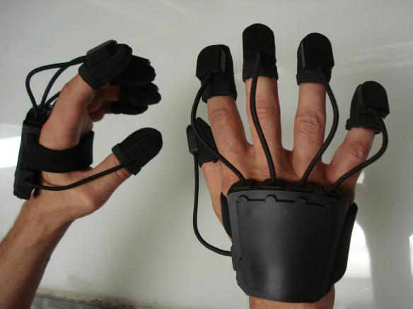
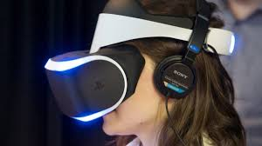
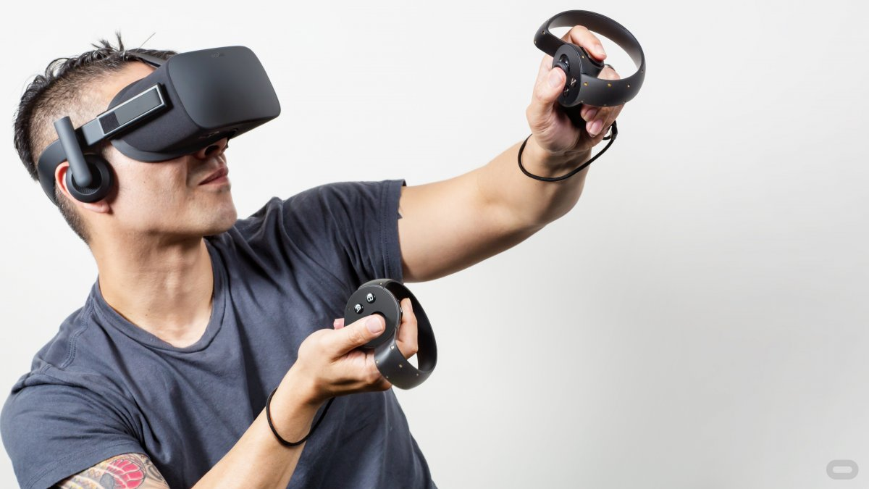
Virtuální realita

Slide 26
Virtuální realita
K čemu se využívá v klasické medicíně: rozptýlení pozornosti pacienta od bolesti, na kterou nezabírají (nebo se nemohou použít) jiné prostředky
  Léčba, rehabilitace
Teorie za použitím VR
  Dělení pozornosti – lidé mají omezenou kapacitu pozornosti, vnímání bolesti vyžaduje pozornost (Eccleston, 1999, 2001)

Slide 27
Popáleniny
Fyzická terapie po zranění
Zubní zákroky
Klaustrofobie při scanu mozku
Očkování (hlavně děti)
Svědění
V psychoterapii
  fobie

Slide 28
Virtuální realita
Bolest
  Afektivní – nepříjemné pocity
  Kognitivní – jak moc o bolesti přemýšlíme
  Napříč studiemi (obvykle case studies) se potvrzuje úspěšnost VR, což lze pozorovat i na úrovni aktivit mozku
SnowWorld

Slide 29
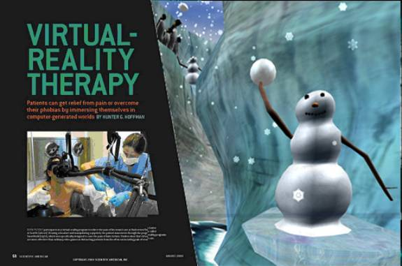
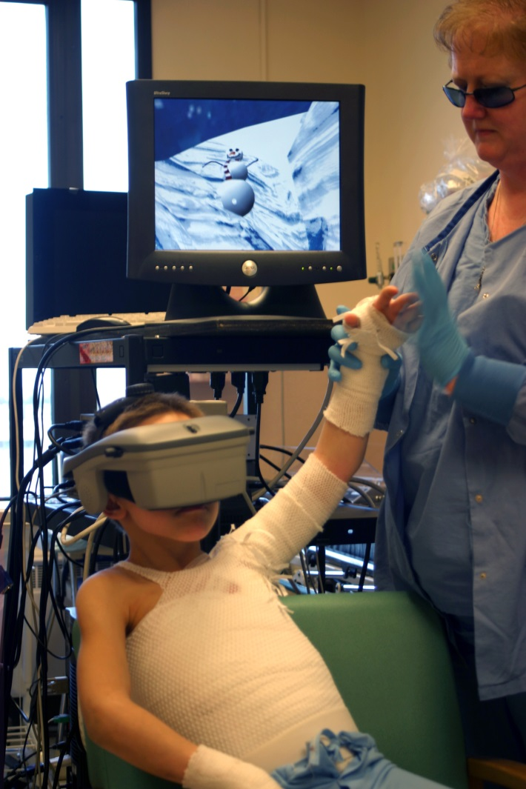
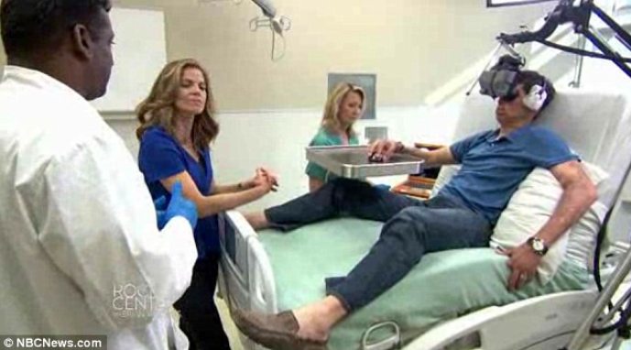
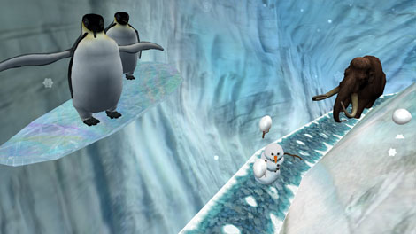

Slide 30
Virtuální realita
Co ovlivňuje efektivitu VR:
  Zkušenost s VR
  Immersion (imersiveness) – stimulace, kterou VE poskytuje; objektivní míra daná technologií
  Sense of presence – illusion of actually being in the VE; subjektivní míra
  Interakce
  Zábava
  Osobnostní rysy
  Anxieta - anticipatory anxiety, state & trait anxiety

Slide 31
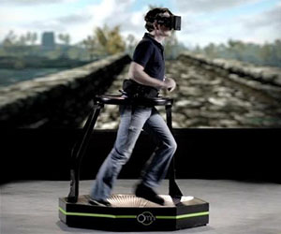
VR u chronických bolestí
Chronické bolesti – často spojené s pohybem, což vede k vyhýbání se pohybu
  rehabilitace
  Virtuální procházka s treadmill
  Fantomové bolesti po amputaci

Slide 32
Chronické bolesti
Gromala et al. (2015) - Virtual Meditative Walk
Zahrnuje VR, biofeedback
15-20% lidí (USA) trpí chronickými bolestmi (trvající déle než 6 měsíců po skončení léčby)
  Neurobio, psychosociální dimenze – komplexní problém
Mindfulness-based stress reduction

Slide 33
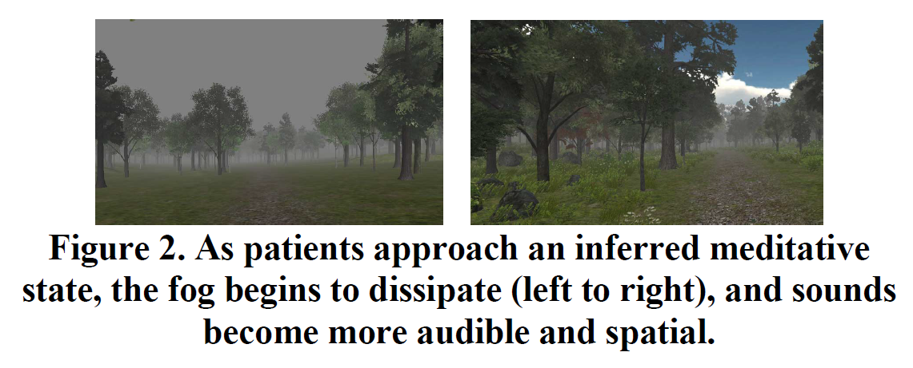
Virtual Meditative Walk
Procházka lesem
Prostředí reaguje na stav uživatele měřený kožním odporem (měří nabuzení organismu)
S tím, jak se uživatel uklidňuje, zlepšuje se počasí a zvuky z okolí

Slide 34
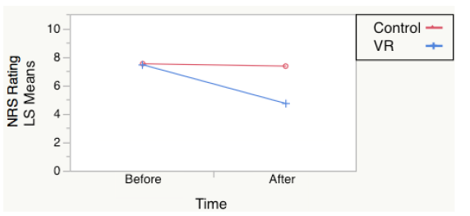
12 minut ve VR
Výsledky: MBSR efektivnější při použití VMW než bez (vyšší redukce bolesti)

Slide 35
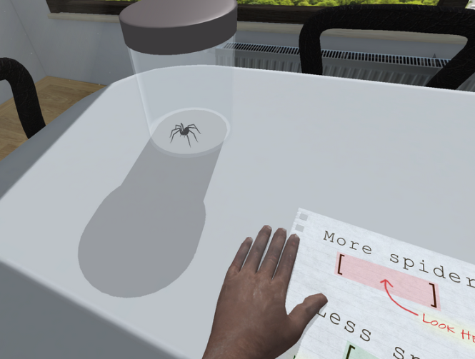
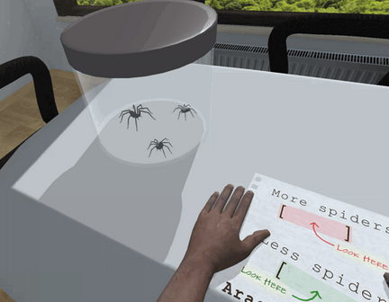
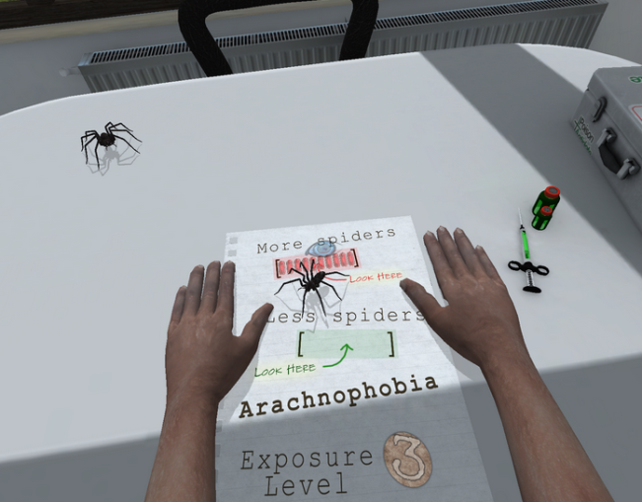
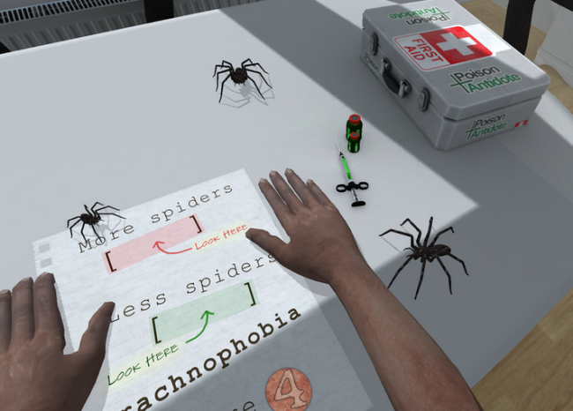
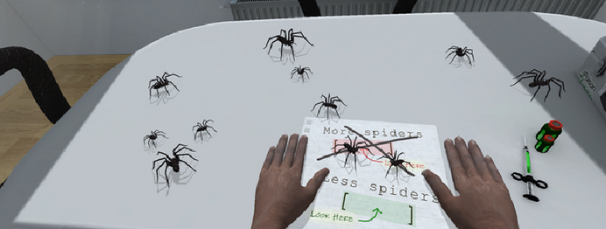
Arachnofobie
https://www.youtube.com/watch?v=aG2nqa_m4bo

Slide 36
Sociální fobie
Klaustrofobie
Strach z létání
Fobie z výšek
  https://www.youtube.com/watch?v=66JreCaEr20

Slide 37
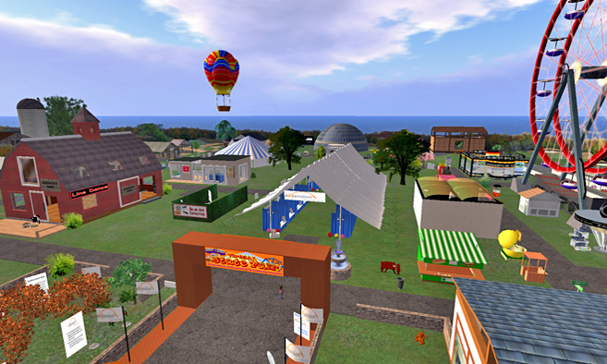

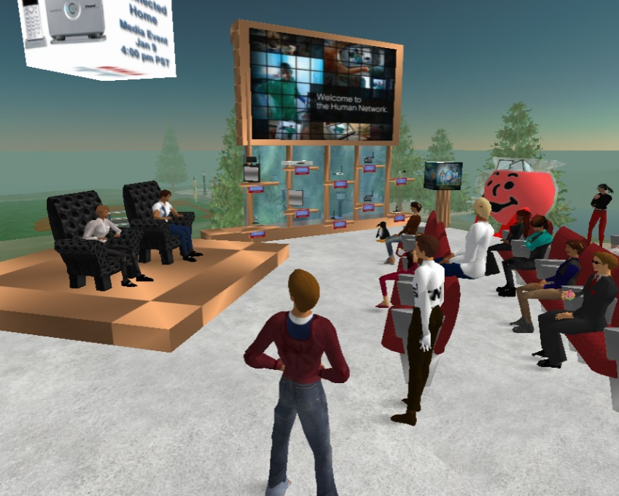
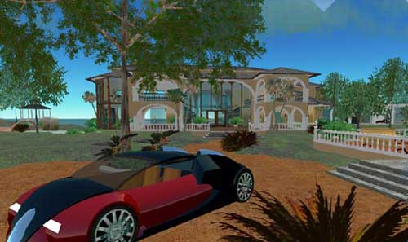
Second Life
Virtuální svět

Slide 38
Second Life
2003, free
Vyhledání míst se zdravotní tématikou
  Vzdělávání a awareness – nejčastěji odkazy vedoucí z SL
  Podpora – komunikace se skutečnými doktory, terapeuty… a ostatními pacienty
  Trénink – vzdělávání, třídy, kurzy (za některé kredity v RL)
  Marketing
  Výzkum – pro rekrutování účastníků

Slide 39
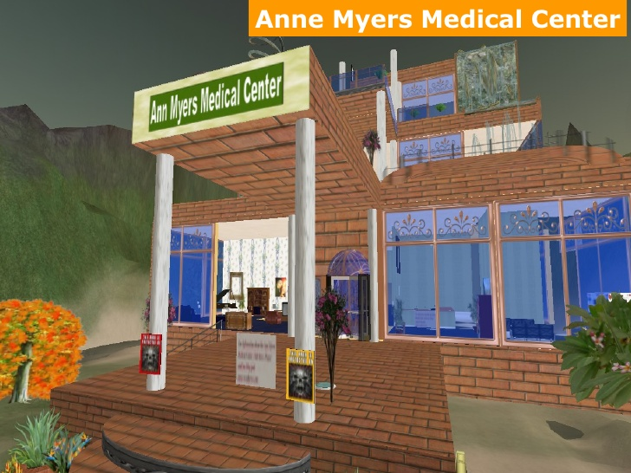
Education a awareness
Healthinfo Island
Sexual Health Sim (University of Plymouth)
CDC Island (US Centers for Disease Control and Prevention)
Women’s Health Center at the Ann Myers Medical Center

Slide 40
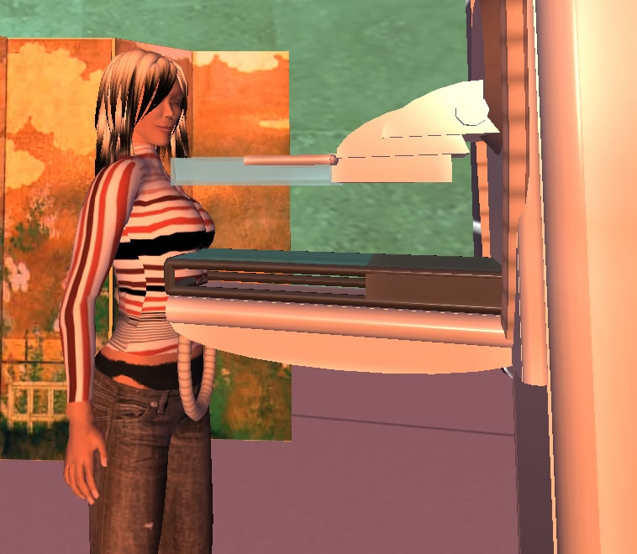

Slide 41
Podpora
Transgender Resource Center
Sexual Health Sim (University of Plymouth)

Slide 42
Trénink
Imperial College London (Virtual Hospital)
  Simulovaní pacienti, které mají léčit
  Platby za diagnostické testy
  Léčba a následně důsledky léčby
Play2Train – trénink pro emergency situace
Medical Examiner's Office — Forensic Path
  pitvy

Slide 43
Virtual Hallucinations
  Zprostředkování halucinací schizofreniků
  V Second life (starší☺)
    https://www.youtube.com/watch?v=s33Y5nI5Wbc
  VR
    https://www.youtube.com/watch?v=aZ2jV8NIeJ4

Slide 44
M-health
Telemedicine
M-health (mobile-health)
  Aplikace na zjišťování real-time zdravotních informací, jejich vyhodnocení (automaticky vs. posílání odborníkům) a rychlou zpětnou vazba
  Další zařízení/doplňky (ale i bez nich)
  Podpora „správných“ vzorců chování, vzdělávání a prevence, včasná intervence, usnadnění a kontrola dodržování léčebných postupů, pro specifická onemocnění vs. obecné

Slide 45
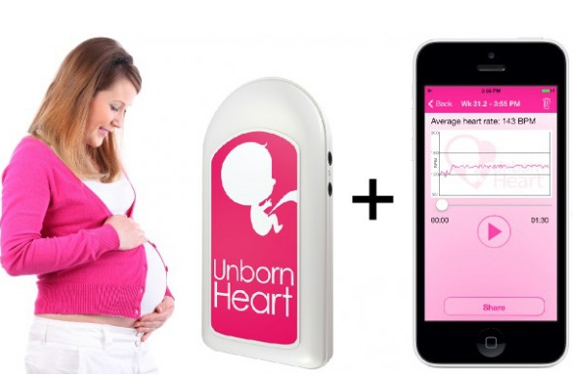
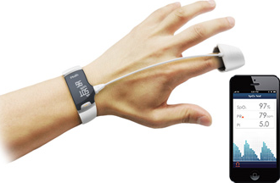
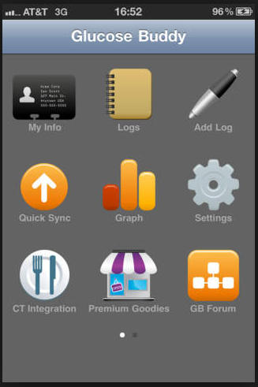
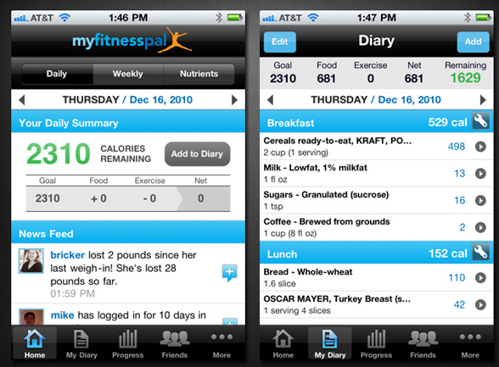

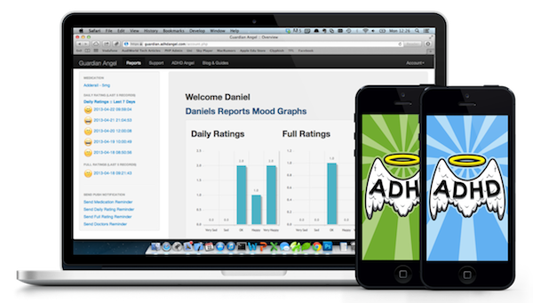
M-health

Slide 46
M-health
Obrovský význam zabezpečení údajů a ochrany soukromí
Otázka efektivity jednotlivých aplikací
  Jak velký je efekt na cílové chování?
  Jsou m-health apky efektivnější než jiné typy intervencí?
  Aplikace s dynamickou (interaktivní) zpětnou vazbou účinnější (diety)

Slide 47
Rizikové online komunity
Nejvíce medializované:
Sebepoškozování – emo, gothic
Poruchy příjmu potravy - pro-ana
Další: komunity podporující násilí, rasismus, extremismus, hooligans, drogové komunity…

Slide 48
Proč jsou tyto komunity rizikové?
Potenciální spouštěče rizikového chování
  Získání informací
  Upevňování již započatého rizikového chování
  Postoj k odborné pomoci nebo odborným informacím – často vnímána velmi negativně, zlehčována
  Pocit „normálnosti“ jednání
  Sociální nákaza

Slide 49
Morální panika
Menšinová skupina ohrožuje hodnoty většinové skupiny – většinová skupina považuje menšinovou za deviantní a nebezpečnou
Podporováno médii – čím více pozornosti od médií, tím větší pocit, že je daný problém skutečně závažný (a častý) – tím větší pozornost médií…

Slide 50
Negativní obraz v médiích
Zároveň zvyšuje povědomí o těchto stránkách, čímž k nim přitahuje pozornost dalších potenciálních členů
Navíc výrazná tendence ke skupinové polarizaci – skupina se cítí ohrožena útoky zvenčí a semkne se ještě více, potřeba obhajovat se vede k vyostřené formulaci důvodů a motivů
Vzniká tak i pocit výlučnosti, skupina členy vnímána jako určitá elita, která má pravdu – v porovnání s mainstreamem

Slide 51
ED – poruchy příjmu potravy
Mentální anorexie
  Úmyslné snižování váhy
  Působení sociokulturních a bio faktorů + určitá zranitelnost osobnosti
  Zkreslená představa o vlastním těle
  Endokrinní porucha – amenorea u žen, ztráta sex.zájmu u mužů
  Pokud před pubertou – zastavuje se růst
Mentální bulimie
  Opakující se záchvaty přejídání a přehnaná kontrola váhy, která vede k opatřením proti tloustnutí vlivem přijaté potravy
  Chorobný strach z tloušťky
  Neustálé zabývání se jídlem

Slide 52
Prevalence ED
Nejčastěji v pubertě, dívky
Přehnané diety, nezdravá kontrola tělesné váhy přeskakováním jídel, užíváním laxativ, zvracením – identifikována u 57,5 % adolescentních dívek a 32, 8 % adolescentních chlapců v reprezentativním vzorku (N = 4746) z oblasti měst a předměstí (USA; Neumark-Sztainer, Wall, Story, & Perry, 2003)

Slide 53
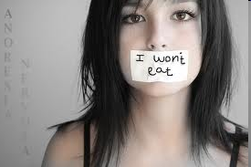
Stránky podporující ED
Pro-ana/ pro-mia (ana – anorexia, mia – bulimia)
Stránky podporující a povzbuzující extrémní hubnutí

Slide 54
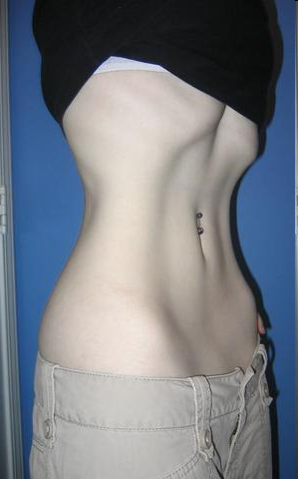
Obsahy pro-ana stránek
Častá prohlášení typu – „ana“ je životní styl, ne nemoc (porucha)
Podrobný popis anorexie a bulimie – aby čtenáři nebyli odhaleni u doktora
Motivační obrázky – thinspiration
Desatera nebo pravidla, která mají pomoci vydržet nejíst a podporovat
Podpůrné skupiny, diskuze, komentáře
http://www.myproana.com/

Slide 55
Experiment s pro-ana obsahem
(Bardone-Cone & Cass, 2006)
Experiment – studentky (M = 18,7) shlédly buď
  a) pro-ana stránku
  b) fashion web s nadměrnými velikostmi modelů
  c) stránku s bytovým designem
U těch, které viděly pro-ana, po shlédnutí:
  Nižší sebevědomí
  Nižší vnímaná atraktivita
  Zvýšení negativních pocitů
  Zvýšení vnímání vlastní nadváhy
Studie zatím spíše zkoumají krátkodobé efekty

Slide 56
Proti thinspiration - thickspiration

Slide 57
Možné sebereflexe
Vyzkoušejte si nějakou z m-health aplikací a popište, jaký efekt na vás měla
Najděte si nějakou komunitu poskytující podporu v nemoci a projděte si diskuze
Popovídejte si s chatbotem

Slide 58

Literatura
Beard, L., Wilson, K., Morra D., Keelan J. (2009). A survey of health-related activities on second life. J Med Internet Res. 11(2).
Smahel, D., Wright, M. F., & Cernikova, M. (2015). The impact of digital media on health: Children’s perspectives. International Journal of Public Health, 60, 131-137. http://dx.doi.org/10.1007/s00038-015-0649-z
Crocco, A. G., Villasis-Keever, M., & Jadad, A. R. (2002). Analysis of cases of harm associated with use of health information on the internet. Jama, 287(21), 2869-2871.
Hesse, B. W., Moser, R. P., & Rutten, L. J. (2010). Surveys of physicians and electronic health information. New England Journal of Medicine, 362(9), 859-860.
Murray, E., Lo, B., Pollack, L., Donelan, K., Catania, J., White, M., ... & Turner, R. (2003). The impact of health information on the internet on the physician-patient relationship: patient perceptions. Archives of Internal Medicine, 163(14), 1727-1734.
Fox, S., & Duggan, M. (2013). Health online 2013. Pew Internet & American Life Project. http://pewinternet.org/Reports/2013/Health-online.aspx
Ziebland, S., Lavie-Ajayi, M., & Lucius-Hoene, G. (2014). The role of the Internet for people with chronic pain: examples from the DIPEx International Project. British Journal of Pain, 2049463714555438.
Paul, M., and Dredze, M. 2011. A model for mining public health topics from twitter. Technical report, Johns Hopkins University.
Vance, K., Howe, W., & Dellavalle, R. P. (2009). Social internet sites as a source of public health information. Dermatologic Clinics, 27, 133-136.
Keefe, F. J., Huling, D. A., Coggins, M. J., Keefe, D. F., Rosenthal, M. Z., Herr, N. R., & Hoffman, H. G. (2012). Virtual reality for persistent pain: a new direction for behavioral pain management. PAIN®, 153(11), 2163-2166.
Gromala, D., Tong, X., Choo, A., Karamnejad, M., & Shaw, C. D. (2015, April). The Virtual Meditative Walk: Virtual Reality Therapy for Chronic Pain Management. In Proceedings of the 33rd Annual ACM Conference on Human Factors in Computing Systems (pp. 521-524). ACM.

